Slide 1
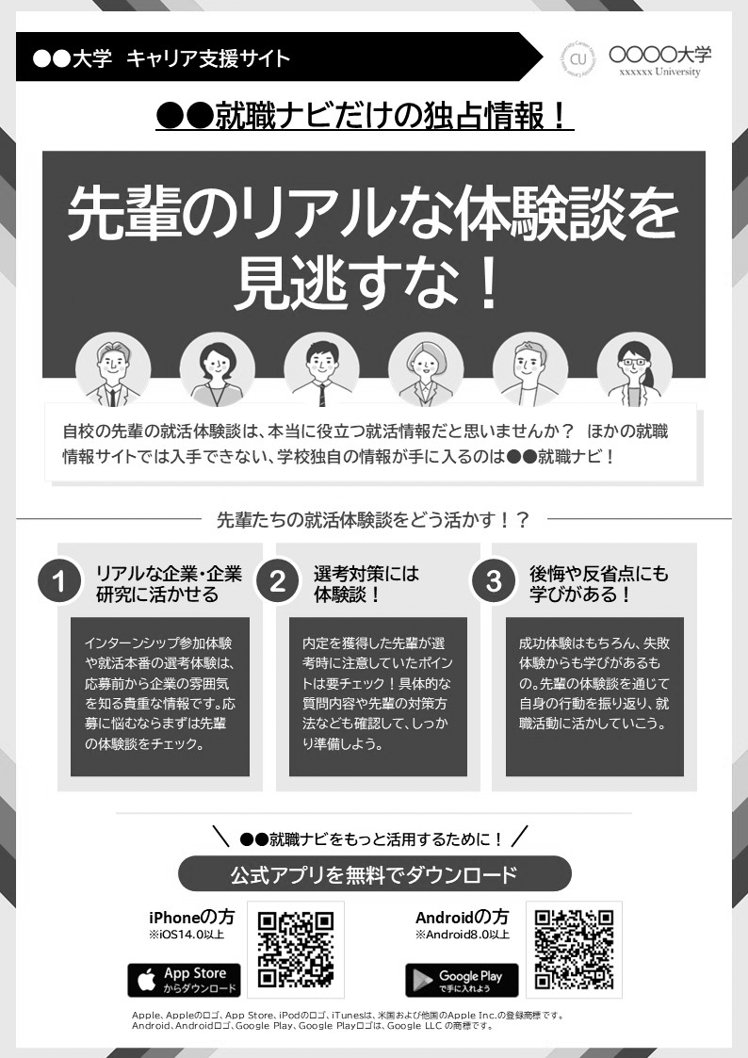
次ページのチラシをA4サイズでプリントアウトして
学生に配布してください。
【変更できる箇所】
①名称：学校名・学校で設定したキャリタスUCのサイト名に変更してください。
②ロゴ：学校ロゴを追加できます。不要な場合は削除してください。
③・⑥サイト名：学校で設定したキャリタスUCのサイト名に変更してください。
④リード文：任意のリード文に変更可能です。
⑤コンテンツ：任意のタイトル・本文に変更可能です。
※そのほかの箇所は変更できませんので、そのまま印刷してください。
①
②
③
④
⑤
⑥

Slide 2

●●大学 キャリア支援サイト
●●就職ナビだけの独占情報！
自校の先輩の就活体験談は、本当に役立つ就活情報だと思いませんか？ ほかの就職情報サイトでは入手できない、学校独自の情報が手に入るのは●●就職ナビ！
先輩たちの就活体験談をどう活かす！？
リアルな企業・企業研究に活かせる
選考対策には
体験談！
後悔や反省点にも学びがある！
インターンシップ参加体験や就活本番の選考体験は、応募前から企業の雰囲気を知る貴重な情報です。応募に悩むならまずは先輩の体験談をチェック。
内定を獲得した先輩が選考時に注意していたポイントは要チェック！具体的な質問内容や先輩の対策方法なども確認して、しっかり準備しよう。
成功体験はもちろん、失敗体験からも学びがあるもの。先輩の体験談を通じて自身の行動を振り返り、就職活動に活かしていこう。
●●就職ナビをもっと活用するために！

